Slide 1

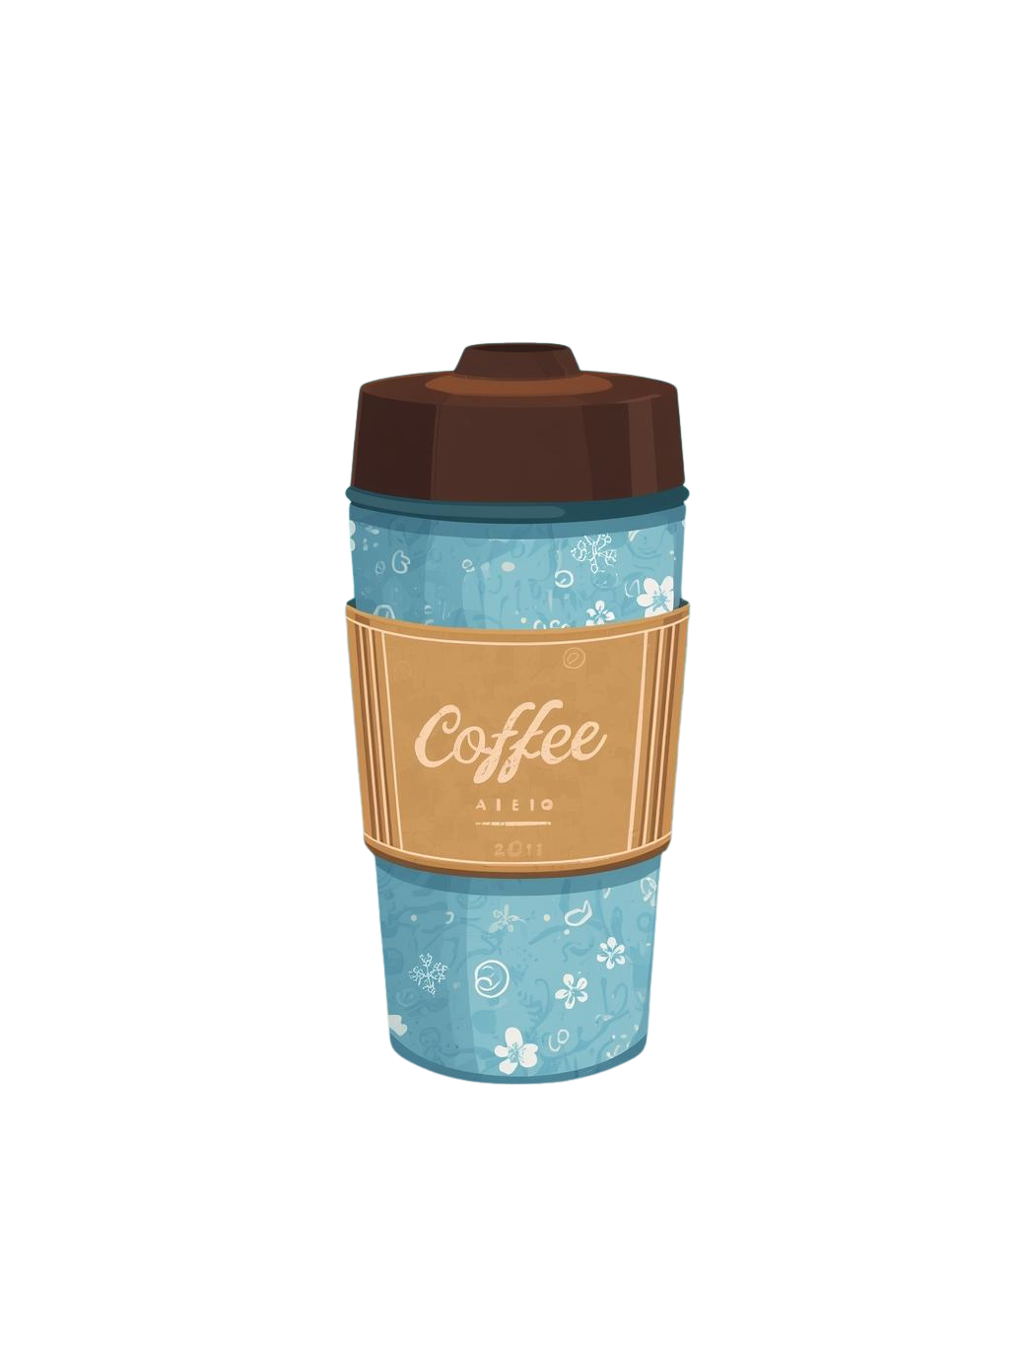






COLLEGE DE MYRINA
GUARDIANS OF THE AEGEAN
APPORTE TA TASSE
N’ACHÈTE PAS DE CAFÉ
DANS UN GOBELET À USAGE UNIQUE
REJOINS LE DÉFI !
Prends un selfie avec ta tasse.
Publie-le sur Instagram.
Identifie-nous @guardians_of_the_aegean
#MyCupForTheAegean
#BringYourOwnCup
#Probleu
MOINS DE PLASTIQUE – DES MERS PLUS PROPRES

